Slide 1
Open Data 競賽簡報
指導教授：李漢銘教授
M10515029 陳俊賢
M10515037 洪斌峰
M10515104 羅煜賢
D10507007 連國辰
2017/03/29

Slide 2
小組成員名單與工作分配表
M10515104 羅煜賢
PM / 專案管理與文件統籌等。
M10515029 陳俊賢
R&D / 前端設計與開發，輔以後端開發。
M10515037 洪斌峰
R&D / 後端開發，輔以前端開發。
D10507007 連國辰
R&D / 與本平台之相關資料蒐集，輔以後端與前端開發。

Slide 3
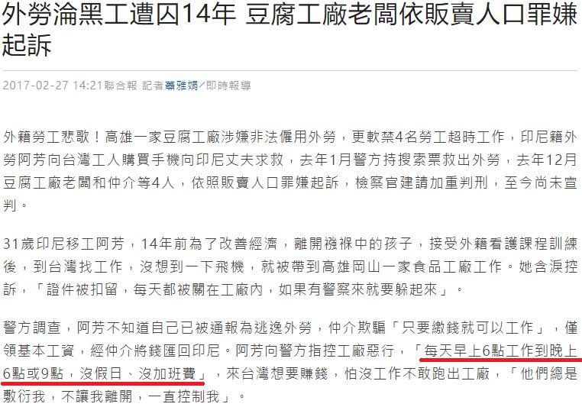
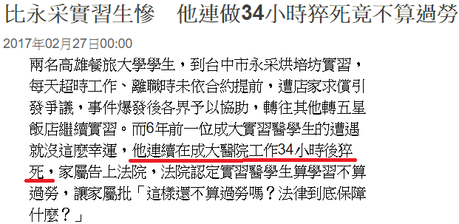
新聞探討
https://udn.com/news/story/2/2310155
http://www.appledaily.com.tw/realtimenews/article/new/20170227/1064952/

Slide 4
宗旨
運用政府 Open Data，並整合職場經驗談
打造公開透明的職場資訊，以提升台灣就業品質。

Slide 5
平台架構說明
勞基法
最新公告
違反「勞基法/性別工作平等法」企業名單查詢
「薪資/面試心得/環境」等資訊交流平台
平台入口
統計歷年違反「勞基法/性別工作平等法」公司
勞動基準法洽詢管道
視覺化設計

Slide 6
NoName平台簡介
Open Data 應用競賽定位：
大會指定類 – 開放資料運用組
平台使用者：
求職者
政府 Open Data ：
勞動基準法洽詢管道
各縣市政府違反勞動基準法事業名單
違反性別工作平等法
平台商業化模式：
B2B 企業徵才廣告收入 (嚴格把關企業申請)
參考平台：
求職天眼通(Qollie)
各行各業薪資查詢網
Notes:
以 B2B 廠商之廣告收入為主

Slide 7
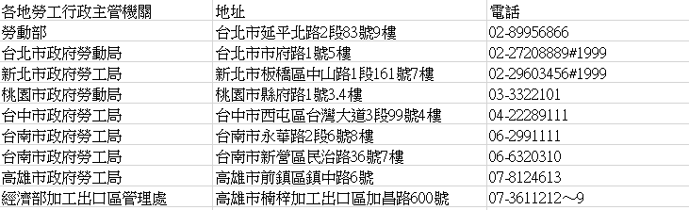
資料集 - 勞動基準法洽詢管道

Slide 8
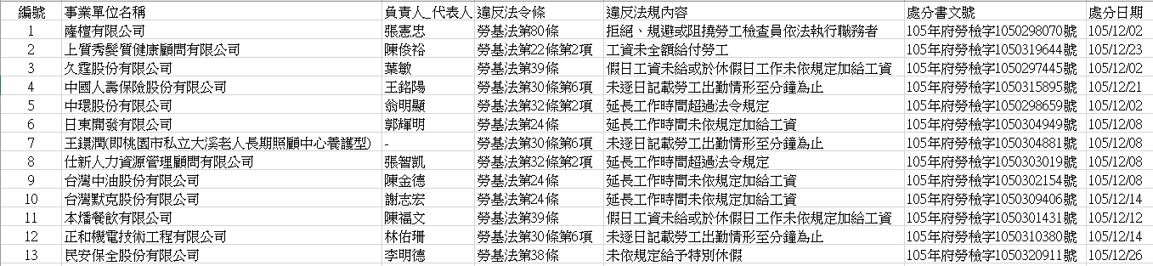
違反勞動基準法事業名單 -
以「桃園市公布違反勞動基準法事業單位名單」為例

Slide 9
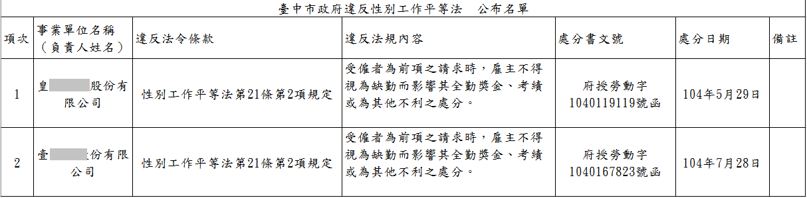
違反性別工作平等法名單 - 以「臺中市政府性別平等公布事業單位名單」為例

Slide 10
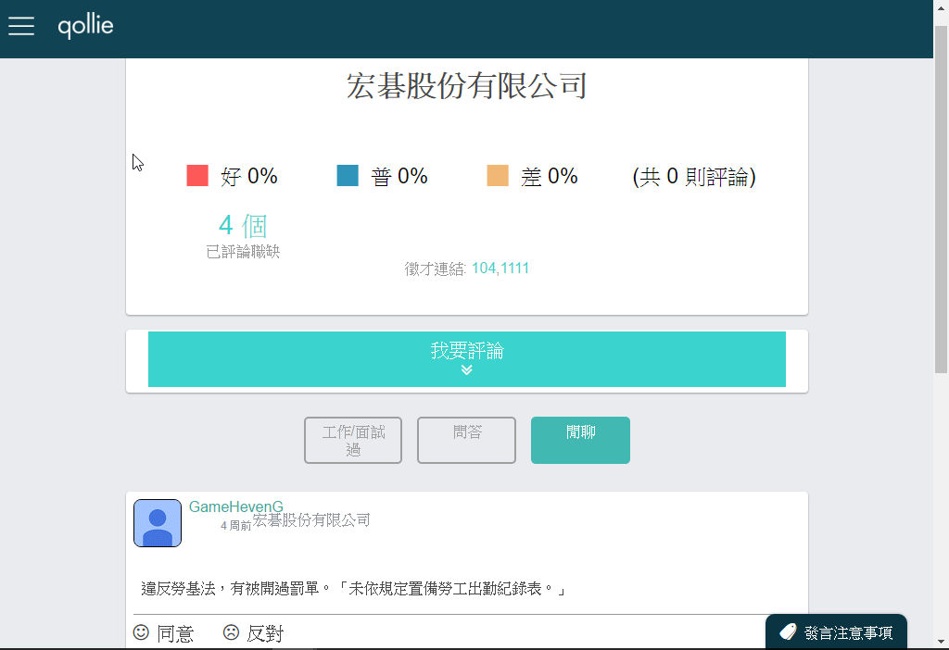
參考平台 – 求職天眼通
https://www.qollie.com/about
Notes:
缺乏統整性

Slide 11
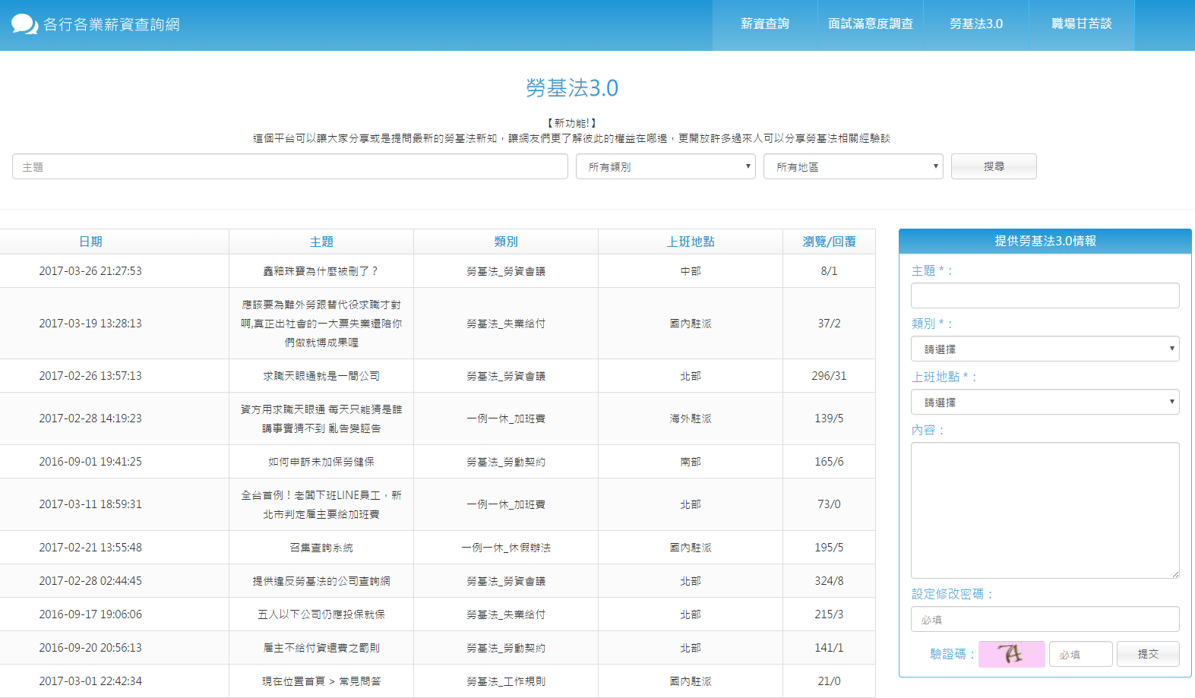
參考平台 – 各行各業薪資查詢網
http://www.ursalary0.com/lows/low_lists_tw/

Slide 12
加值應用–依行業別、年份、公司名稱等資料進行統計分析

Slide 13
競賽評分依據
適切性：
結合 Open Data 之 「勞動基準法洽詢管道」 與「Google Map 」提供視覺化地理位置。
提供 Open Data 最新 之「 勞動基準法適用公告」。
提供 Open Data 最新 之 「各縣市政府違反勞動基準法事業名單」，並提供統計圖表。
提供 Open Data 最新 之 「違反性別工作平等法」。
2. 創新性：
國內首創「整合」違反勞基法之求職資訊交流平台，讓非法公司無所遁形。
3. 市場性：
多數平台只採用使用者回饋，未提供第三方客觀資訊。
不收費機制，供求職者享受平台資源。
採以 B2B 廣告收入。
願景：成為求職者資訊參考、相互交流之首選平台。
4. 可行性：
以簡易之資料庫查詢過濾機制實施。
未來更可搭配資訊檢索技術(IR)，分析使用者回饋，亦可過濾擾亂平台秩序言論。
整合其他相關平台資源，如：PTT等。

Slide 14
結論
願景：
成為求職者資訊參考、相互交流之首選平台。
宗旨：
運用政府 Open Data，並整合職場經驗談；
打造公開透明的職場資訊，以提升台灣就業品質。

Slide 15
組員分工
羅煜賢： PM
陳俊賢： RD
洪斌峰： RD
連國辰： RD

Slide 16

Thanks Your Attention !!!
Any Questions?
http://www.mysandiegotummytuck.com/images/Purplequestionmark.png

